Slide 1
Ruter As - Dialogkonferanse om betalingsløsninger og tilstøtende tjenester
Enkle kundereiser
Kontinuerlig innovasjon
Realiseringsevne
Tirsdag 24.03.2015

Slide 2
Fakta om Buypass
Felleseid av EVRY og Norsk Tipping
Et løsningshus for sikker identifikasjon, e-signatur og betaling
Løsninger for utstedelse, administrasjon og bruk
Stor utbredelse i helsesektor
Tilpasset ulike markedssegmenter, bransjer og kanaler
Over 2,5 millioner Buypass brukere med ID
Over 35 millioner transaksjoner pr. måned
Betalingsformidling: 16 milliarder kroner i 2014
Over 500.000 aktive mobilkunder, ca 2,5 mrd i formidlet omsetning (2014)
Fokus på kvalitet og informasjonssikkerhet
Sertifisert etter ISO/IEC 27001 og 9001
Sertifisert etter ETSI 102 042 som eneste CA i Norge
PCI-DSS
63 ansatte og spisskompetanse i eget hus
Økonomisk solid og investeringsvilje for videre innovasjon
263 mill inntekter og 57 mill i resultat i 2014
Ingen langsiktig gjeld og AAA-rating siste syv år

Slide 3
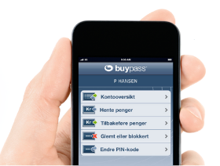
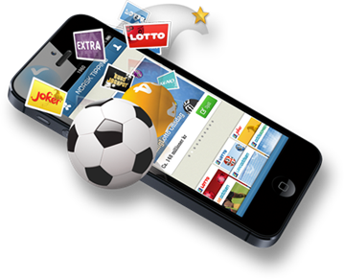
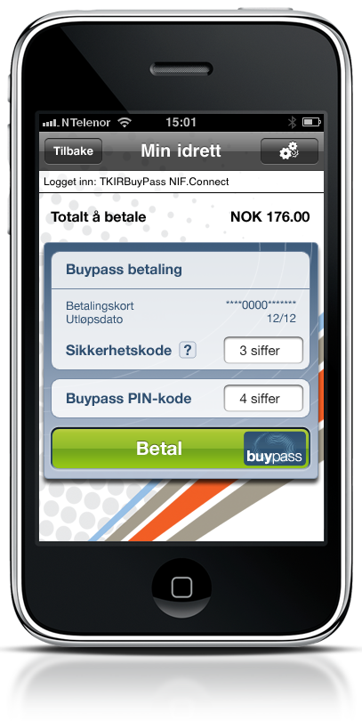
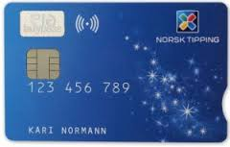
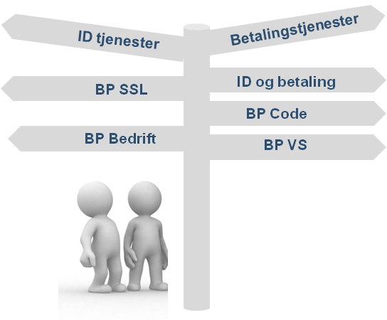
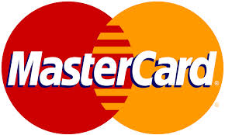
Hvorfor Buypass?
Utnytte et etablert og voksende kundevolum på over 500.000 aktive brukere i mobilen
Over 2,5 millioner brukere
«Kjenn din kunde» ved behov
Enkel integrasjon
Kjernekompetanse inhouse
Multikanalerfaring fra store brukersteder med svært mange brukere (web, mobil, automater, SMS)
Analyserer kundenes behov - kundetilpassende løsninger
Fleksible forretningsmodeller
Noen trenger alt!
Noen kunder trenger kun ID – noen kun betaling

